Slide 1
Техника передвижения на лыжах в биатлоне
подготовлено на основе учебно-методического пособия ГОУ ВПО «Саратовский государственный университет имени Н.Г. Чернышевского»
«Организация и методика проведения учебно-тренировочных занятий по биатлону»
«Опорная» физкультурно-спортивная организация по биатлону

Slide 2
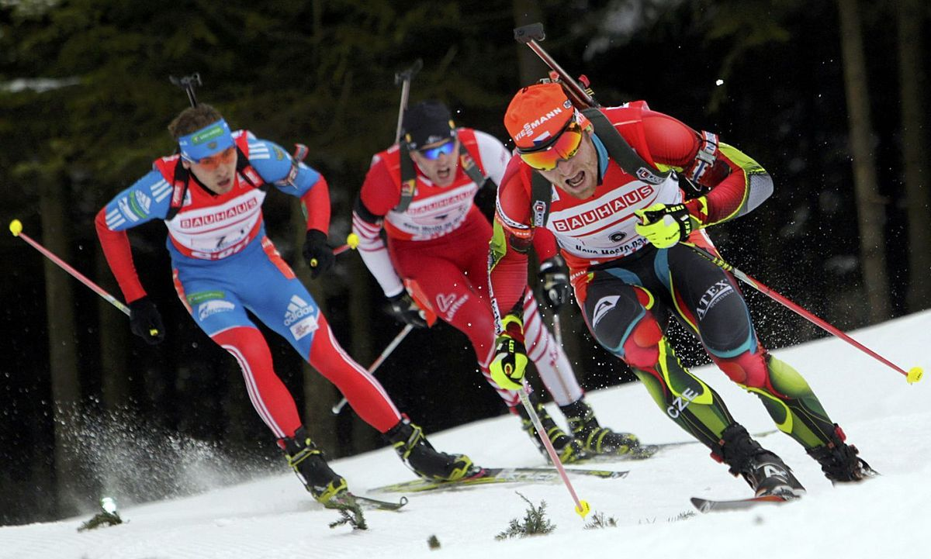
БИАТЛОН (лат. bi – дву(х), от bis – дважды и греч. Athlon – борьба, состязание) - вид зимнего спорта, лыжные гонки на различные дистанции со стрельбой по мишеням из мелкокалиберной винтовки (из положения лежа и стоя) на специальных огневых рубежах. Победителем гонки считается спортсмен (команда), быстрее всех прошедший дистанцию (включая время, затраченное на поражение.
Понятие вида спорта «Биатлон»

Slide 3
Из истории возникновения биатлона
Первая гонка отдаленно напоминающая биатлон, прошла еще в 1767 году
Как вид спорта биатлон оформился в XIX веке в Норвегии в качестве упражнения для солдат
Биатлон был представлен на олимпийских играх в 1924, 1928,1936 и 1948 годах
Свой Олимпийский дебют этот вид спорта осуществил в 1960 году в американском Скво-Вэйли
Первым олимпийским чемпионом стал швед Клас Лестандер,
Серебро добыл фин Атти Турвайнен, а бронзовая награда досталась Александру Привалову , впоследствии легендарному тренеру

Slide 4
Техника передвижения на лыжах в биатлоне
При движении на лыжах с оружием сильнейшие биатлонисты, используя арсенал ходов и переходов с одного лыжного хода на другой, большую часть дистанции преодолевают попеременным двухшажными ходом – т.е пятифазным ходом, из которых первых три – период скольжения, последние две – период отталкивания:
1 фаза – свободное скольжение. Началом фазы считается момент окончания толчка ногой и рукой, концом, постановка палки на снег (продолжительность фазы 0,14-0,19 с);
2 фаза – скольжение с выпрямлением опорной ноги. Начало – постановка палки на снег, окончание – сгибание опорной ноги в коленном суставе.
(продолжительность фазы 0,19-0,2н7 с);

Slide 5
Техника передвижения на лыжах в биатлоне
3 фаза – скольжение с подседанием. Фаза начинается с уменьшением угла в коленном суставе опорной ноги, заканчивается с остановкой лыжи. В конце данной фазы начинается собственно толчок (продолжительность фазы 0,03-0,07 с.)
4 фаза – выпад с подседанием. Начинается с остановки лыжи, заканчивается увеличением угла в суставе толчковой ноги
(выпад осуществляется со скоростью 5-6 м.сек);
5 фаза – выпад с выпрямлением толчковой ноги. Начинается с момента
увеличения угла в коленном суставе толчковой ноги, заканчивается отрывом лыжи от снега.

Slide 6
Техника передвижения на лыжах в биатлоне
Остальные лыжные ходы включают в себя:
а) Попеременный четырехшажный ход. Цикл движения при этом ходе
состоит из четырех скользящих шагов и двух попеременных толчков палками на два последних шага. Все четыре шага в цикле выполняются также, как и при попеременном двухшажном ходе, т.е. являются скользящими, но длина этих шагов неодинакова из-за того, что толчки палками совпадают с двумя последними шагами, длинна этих шагов увеличивается.
б) Одновременные ходы:
- одновременный бесшажный ход, т.е. ход при движении на лыжах с оружием,при котором наклон туловища при выполнении толчка меньше обычного, а выпрямление туловища при двухопорном скольжении более продолжительно;
- одновременный одношажный и двухшажный ходы, т.е. ходы при движении на лыжах с оружием, схожие с одновременным бесшажным с коротким скользящим шагом.

Slide 7
Техника передвижения на лыжах в биатлоне
Переходы с одного лыжного хода на другой
Во время гонки возникает необходимость смены лыжных ходов с одновременных на попеременные, которыми биатлонисты должны владеть в совершенстве.
В основном существует несколько следующих способов:
-прямой переход;
-переход с прокатом;
-переход с незаконченным толчком; одной рукой;
-переход с движением одной руки вперед, другой назад.

Slide 8
Лыжная подготовка
-это фундамент, основа совершенствования всех качеств, необходимых биатлонисту.

